Slide 1
Cara Membuat Skema Ekuivalen AC

Slide 2
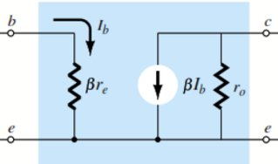
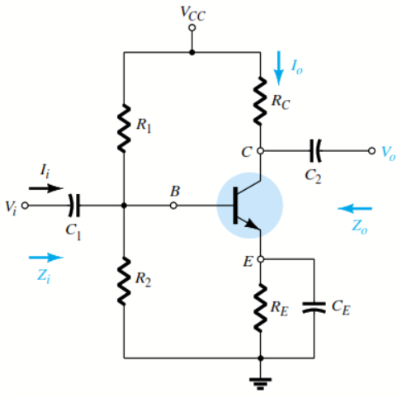
Cara Membuat Rangkaian/Skema Ekuivalen AC
Robert Boylestat
skema ekuivalen AC BJT
1. Ganti Simbol BJT dengan skema ekuivalennya.
2. VCC sambungkan ke Ground.
2. Hubung singkat semua kapasitor.

Slide 3
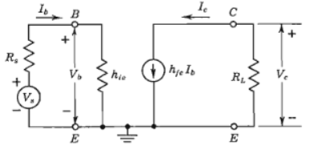
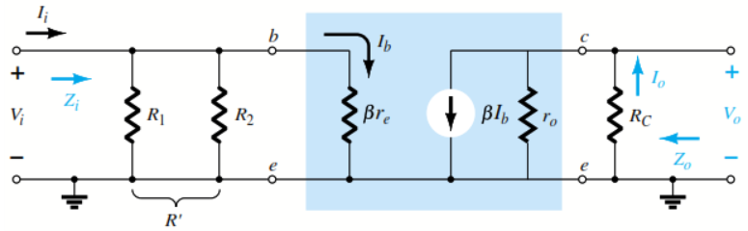
Contoh Membuat Skema Ekuivalen AC
sumber Robert Boylestat
Skema untuk analisis DC (garis beban, titik kerja, prategangan, dll)
Skema Ekuivalen untuk analisis AC (Av, Zi, Zo, Ai, dll)
Beda ro dan RL:
ro​ adalah parameter internal transistor yang mempengaruhi impedansi output dan penguatan sinyal kecil.
RL​ adalah komponen eksternal yang mempengaruhi penguatan tegangan dan beban output rangkaian.
hfe itu adalah = B (Beta)
hie = B.re
re=25mV/IE

